Slide 1
목차
1
워드 화면구성
2
텍스트입력/ 특수기호/ 글꼴 서식
3
글머리 기호/번호매기기/단락서식
4
빠른 스타일 적용/블록지정 방법
5
클립 아트/그림 도형 삽입 및 편집/ 그림위치 및 텍스트 위치
pjenterprise@paran.com

Slide 2
1
워드 화면구성

Slide 3
워드 화면구성
1.HOME
클립보드
글꼴
정렬
단락
스타일
편집
리본메뉴: 홈- 삽입- 디자인 -페이지 레이아웃- 참조- 편지- 검토- 보기
새문서: 파일-새문서-만들기
2.INSERT
테이블
그림
도형
스마트아트
텍스트
상자
워드아트
클립아트
하이퍼링크
머리글 바닥글
기호
챠트
수식
표지
페이지나누기
테이블
일러스트레이션
링크
머리글 바닥글
텍스트
기호

Slide 4
워드 화면구성
3. Page layout
들여쓰기
간격
뒤로 보내기
앞으로 가져오기
테마
여백
페이지설정
단
페이지 배경
단락
정렬
용지방향
4. Reference
미주삽입
텍드트추가
목차업데이트
각주삽입
인용 삽입
항목표시
인용 표시
목차
각주
인용 및 참고문헌
캡션
색인
관련근거목차

Slide 5
워드 화면구성
5. MAILING
봉투
레이블
편지병합 스타트
받는 사람선택
만들기
편지병합 스타트
필드쓰기와 삽입
결과 미리보기
6. REVIEW
맞춤법 및 문법검사
새메모
변경내용추적
적용
편집제한
언어교정
메모
추적
변경내용
비교
보호

Slide 6
워드 화면구성
7. VIEW
인쇄모양
개요
눈금자
전체
화면읽기
웹모양
새창
모두정렬
초안
눈금선
나누기
나란히보기
창전환
문서보기
표시
확대/축소
창

Slide 7
2
텍스트입력/ 특수기호/ 글꼴 서식

Slide 8
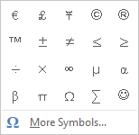
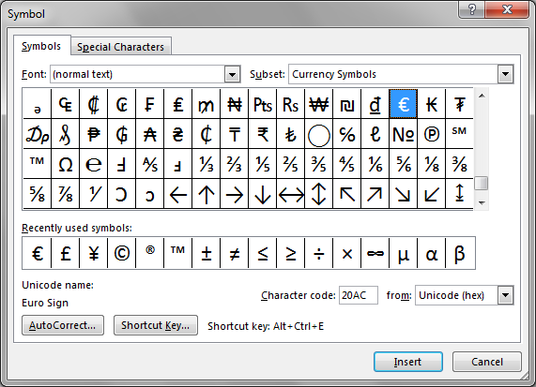
텍스트입력/ 특수기호
1. 텍스트입력(특수기호) : 삽입->기호->기호

Slide 9
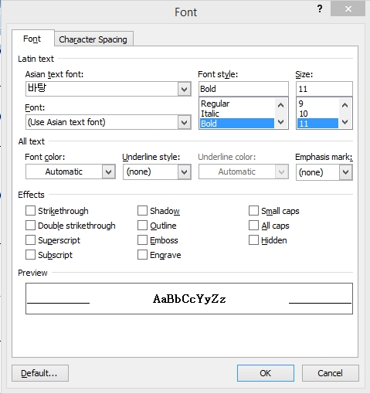
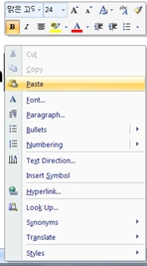
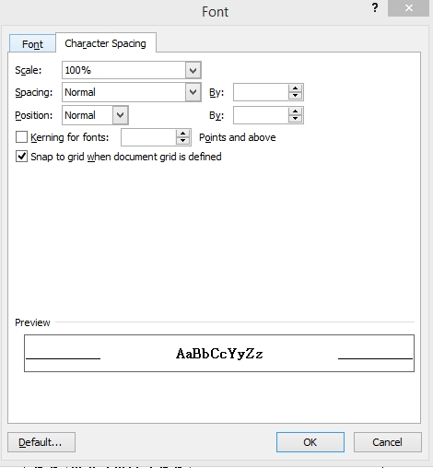
글꼴 서식
1. 글꼴 서식 변경
서식복사
click
장평
간격
취소선
이중취소선
위첨자
아래첨자
미리보기
미니상자
기본값으로 설정

Slide 10
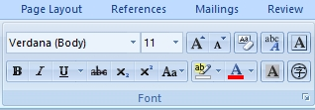
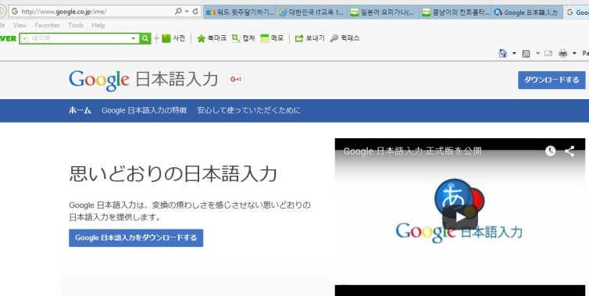
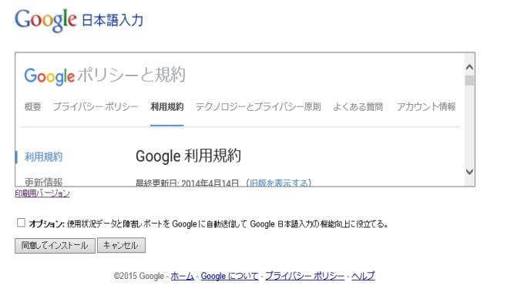
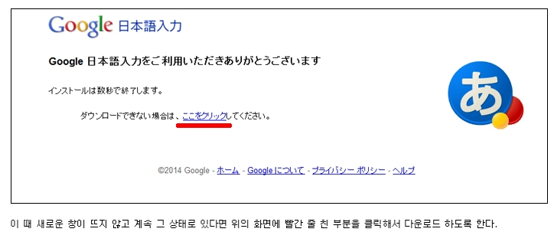
글꼴 서식
글꼴
크게 작게
글꼴
모든 서식 지우기
윗주달기
글꼴
사이즈
글자테두리
맡줄
굵게
기울임
아래/위첨자
취소선
텍스트강조색
글자
음영
원문자
일본어 윗주달려면 먼저 일본어 설치: http://www.google.co.jp/ime/>
대소문자 바꾸기
글꼴색

Slide 11
3
글머리 기호/번호매기기/단락서식

Slide 12
글머리 기호/번호매기기/단락서식
1. 홈-> 단락-> 글머리 기호 ->글머리 기호 / 번호매기기
내어쓰기
들여쓰기
글머리 기호 매기기
번호 매기기
줄간격
균등분할
균등분할은 텍스트를 균등 분할하면 각 줄의 두 가장자리가 양쪽 여백과 맞춰지도록 문자 사이에 공백이 추가. 단락의 마지막 줄도 균등 분할.
왼쪽맞춤
양쪽맞춤
가운데맞춤
양쪽맞춤은 텍스트를 양쪽으로 맞추면 각 줄의 두 가장자리가 양쪽 여백과 맞춰지도록 단어 사이에 공백이 추가. 단락의 마지막 줄은 왼쪽에 맞춰 정렬되는 방식
오른쪽맞춤

Slide 13
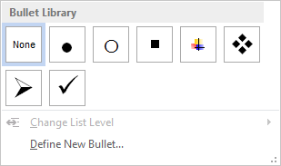
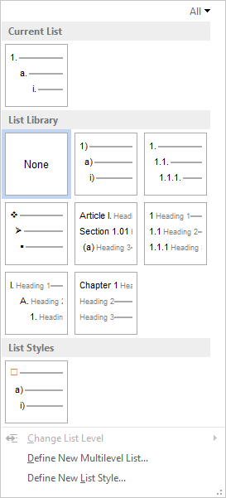
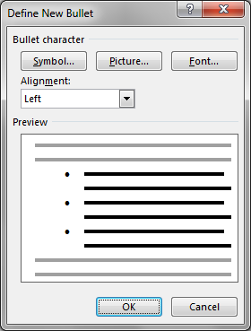
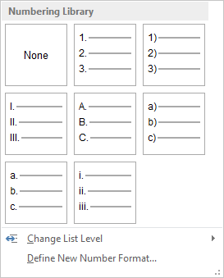
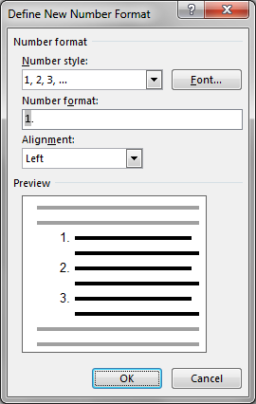
글머리 기호/번호매기기
글머리 기호 매기기
번호매기기
새번호 서식 정의
새 글머리 기호 정의

Slide 14
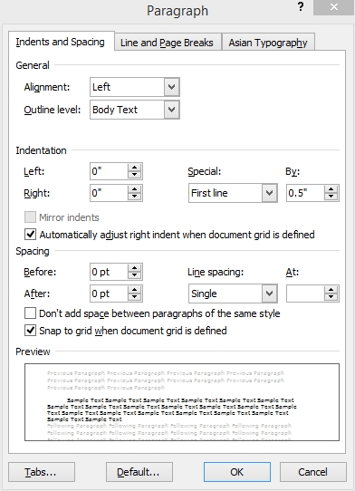
단락서식
일반
첫줄
일반 : 맞춤(오른쪽,가운데 ,왼쪽,양쪽)
들여쓰기 : 단락전체를 오른쪽,왼쪽으로
첫줄 들여쓰기 : 단락의 첫 줄만 들여쓰기
첫줄 내어쓰기 : 단락의 첫 줄만 내어쓰기
간격(단락앞/단락뒤) : 단락앞(위)이나 단락뒤(아래) 간격 조절
줄간격 : 선택된 모든 텍스트의 줄간격
들여쓰기
간격
줄간격

Slide 15
4
빠른 스타일 적용/블록지정 방법

Slide 16
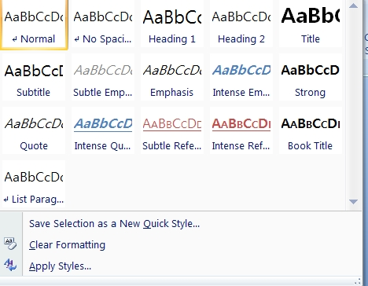
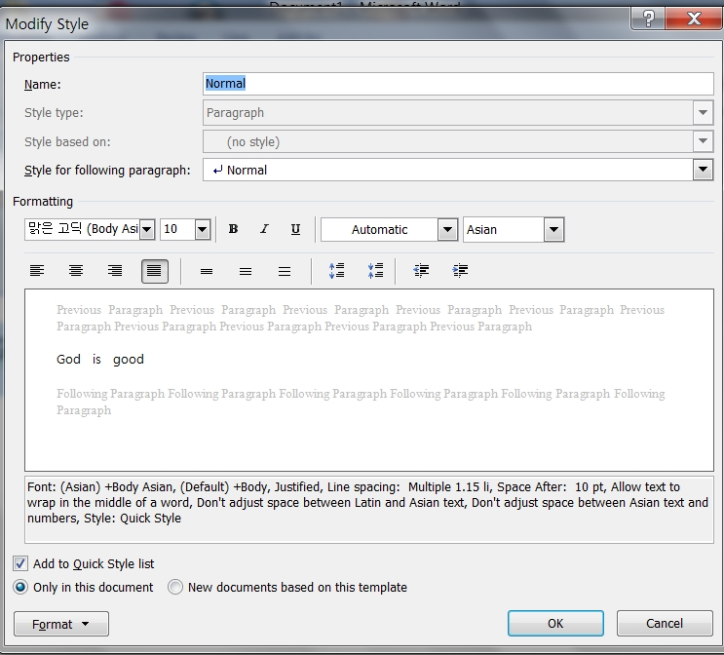
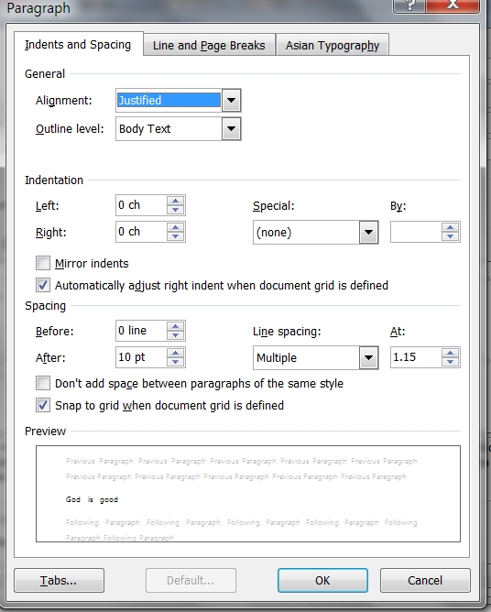
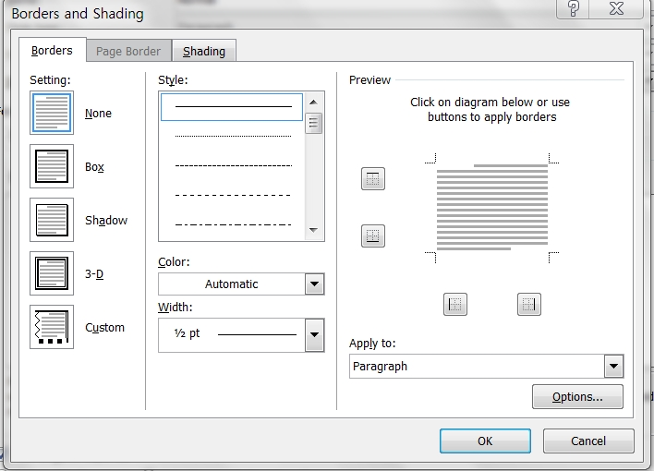
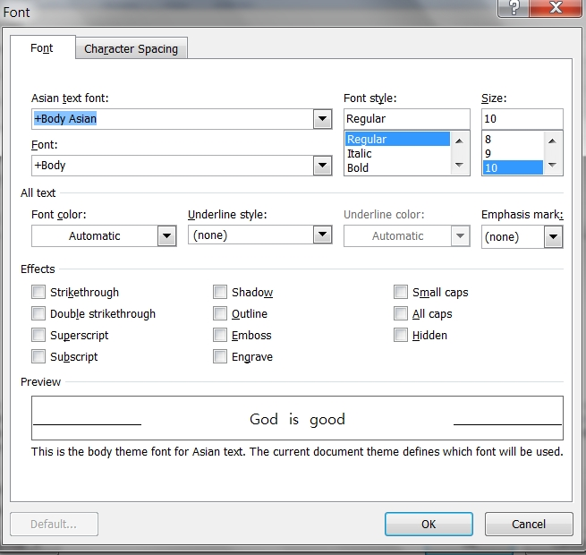
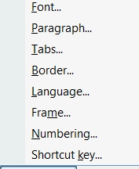
빠른 스타일 적용
1. 홈-> 스타일 Style
1
5.입력한 새스타일 이름 우측마우스>modify수정클릭
6 .스타일 수정: 폰트체,사이즈,색상 등등
세밀히 하려면 format 클릭
서식에서 새 스타일 만들기
3. 이름 쓰기
2
선택영역을 새 빠른 스타일로 저장
4.확인
7.format

Slide 17
블록지정 방법
1. 더블클릭: 한 단어 선택
2. 클릭 세번: 한 문단 선택
3. 왼쪽 여백에 마우스를 올려 놓으면 화살표가 나온다.
그 상태에서 클릭하면 한 줄이 선택
4. Shift키를 누른 상태에서 드레그 : 연속블록지정
5. CTRL 키를 누른 상태에서 드레그 : 떨어진 텍스트를 선택
5. ALT키 누른 상태에서 드레그하면 : 세로로 블록잡음.
6. CTRL+A : 문서 전체 선택

Slide 18
5
클립 아트/그림 도형 삽입 및 편집/ 그림위치 및 텍스트 위치

Slide 19
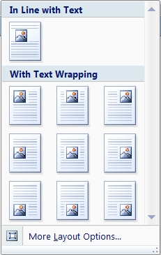
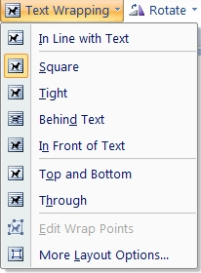
도형 삽입 및 편집
ClipArt/ Picture/Shapes :
삽입>일러스트레이션> ClipArt, Picture, Shapes
도형삽입: 정다각형-Shift키 누른 채 드래그
중심에서 그리기-Ctrl키를 누른 채 드래그.
미세한 도형이동- CTRL키를 누른 채
방향키 조절.
도형 스타일 그룹: 도형 삽입( 도형 편집, 텍스트 편집)
도형 스타일(도형 채우기,도형 윤곽선,
도형 모양 변경)
그림자효과, 3차원 효과,
정렬(위치:개체 위치, 텍스트 배치)
정사각형,
빽빽하게,
텍스트 뒤
텍스트 앞,
위/아래,
투과하기,
텍스트배치 영역 편집
기타 레이아웃 옵션

Slide 20
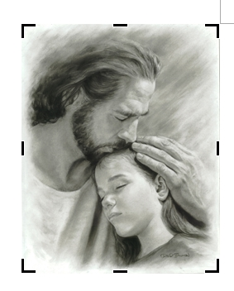
그림위치 및 텍스트 위치
클립 아트/ 그림 위치 변경:
삽입> 그림> 그림선택> picture tool>
format서식 > position, Align>그림 삽입코자
하는 곳에 커서 위치
Adjust조정:
밝기, 대비,다시 칠하기, 그림 압축, 그림 바꾸기, 그림 원래대로
그림/클립아트 스타일:테두리, 그림도형,테두리색상,
그림 효과
정렬:위치,텍스트 배치,정렬,그룹,회전
그림 여백 자르기: Crop누르면 위처럼 검은 테두리생김 엔터치면 그림 원했던 사이즈로 잘림

